Slide 1
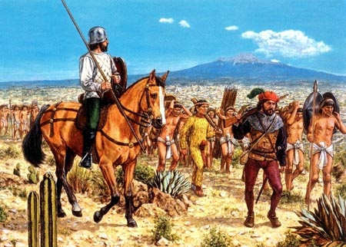
Возникновение колониальных империй.

Slide 2
О. Гаити, Куба, Ямайка – первые колонии Испании.
В 16 веке испанцы приступили к освоению материка.

Slide 3
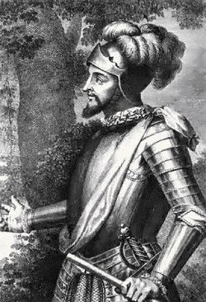
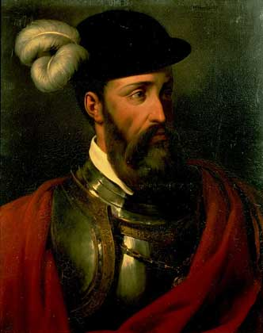
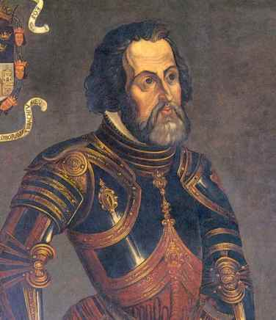
Конкистадоры - участники завоевательных походов
Нуньес де Бальбоа
Франсиско Писарро
Эрнан Кортес

Slide 4
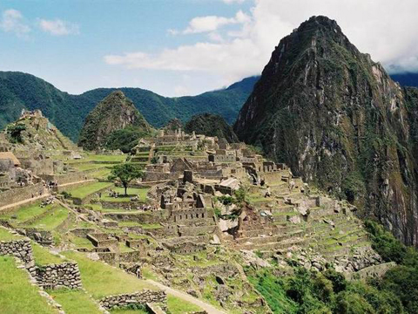
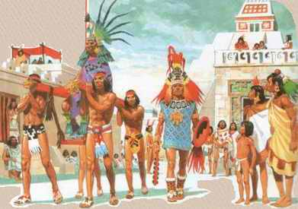
Ацтеки – первые жертвы испанских конкистадоров (конкиста – завоевание) под командованием Эрнана Кортеса.

Slide 5
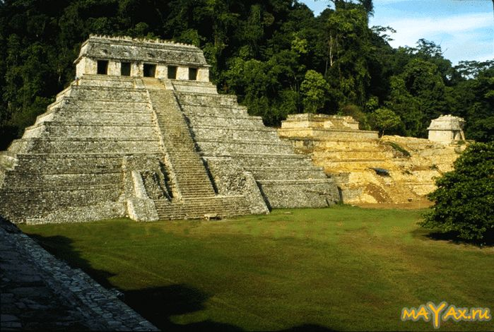
Вслед за тем пали города-государства майя.

Slide 6
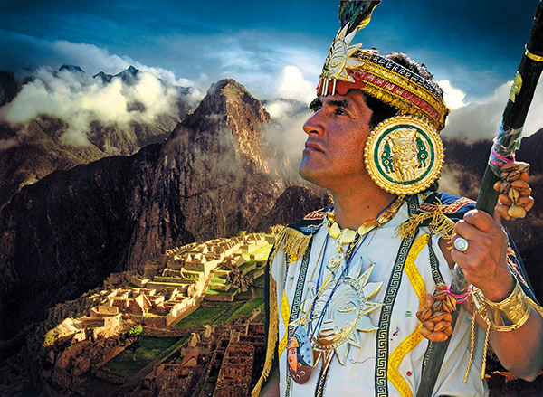
Испанцы пытались найти сказочную страну золота - Эльдорадо

Slide 7
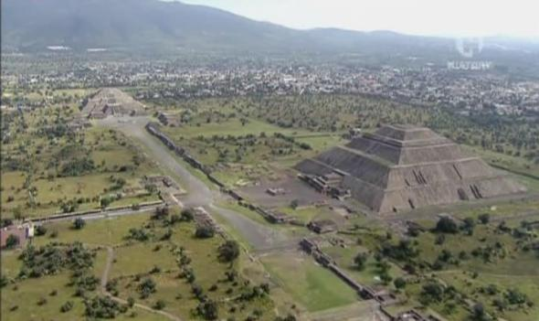
Конкистадоры во главе с Ф. Писсаро завоевали государства инков.

Slide 8
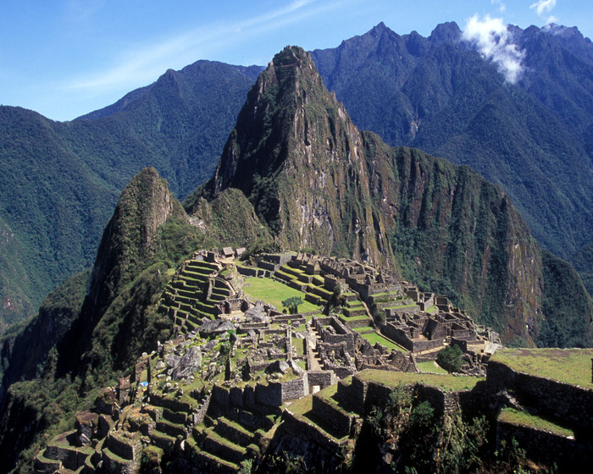
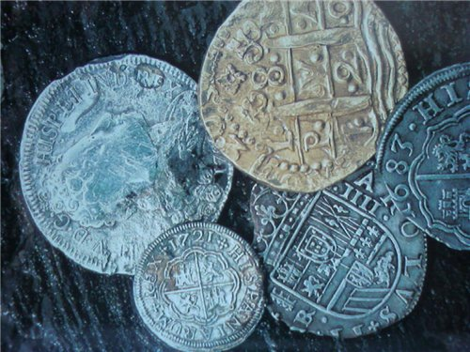
Месторождения Потоси
В горной части Перу (современная Боливия) были открыты крупнейшие в мире серебряные месторождения, обладание которыми вывело Испанию на первое место по добыче серебра.
Из этого серебра чеканилась самая распространённая монета в мире – испанское песо, получившая в англоязычных странах название доллар.

Slide 9
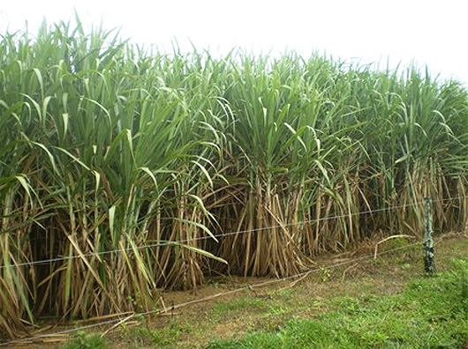
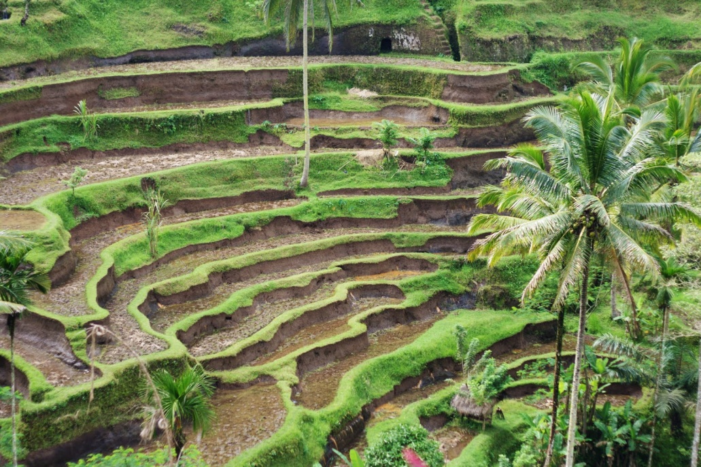
Колониальное хозяйство
Кофе
Сахарный тростник
Другой важной отраслью колониального хозяйства стало возделывание сельскохозяйственных культур, пользовавшихся большим спросом в Европе.

Slide 10
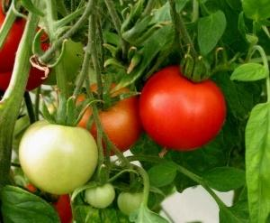
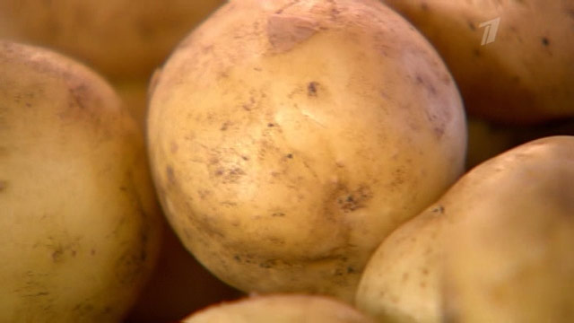
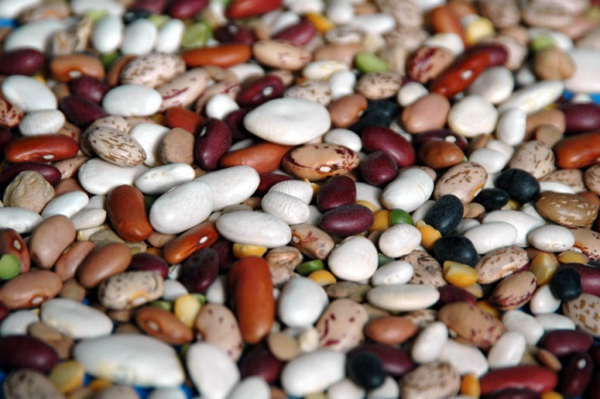
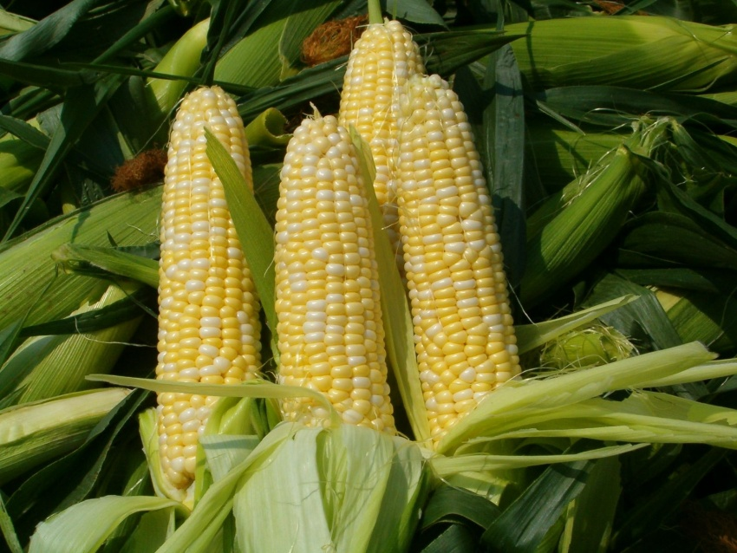
Продукты, завезённые из Америки в Европу

Slide 11
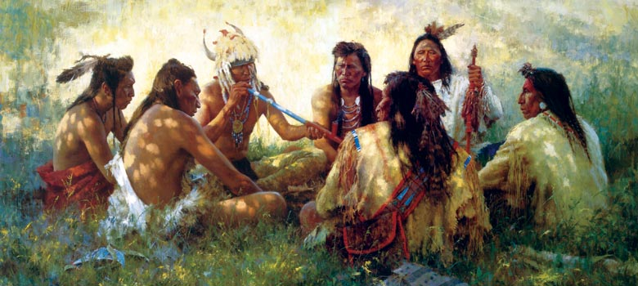
Америка одарила мир табаком

Slide 12
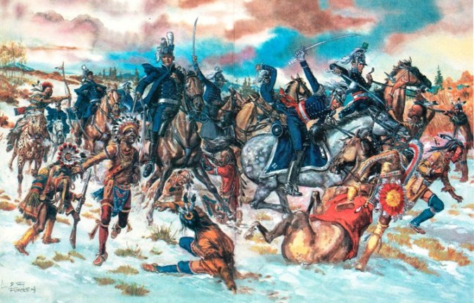
Создание колониальной империи сопровождалось грабежом, жестокостями по отношению к её коренному населению и его массовым истреблением

Slide 13
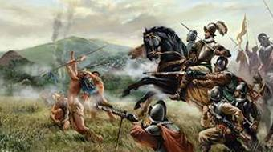
На островах Карибского моря коренное население было полностью уничтожено.

Slide 14
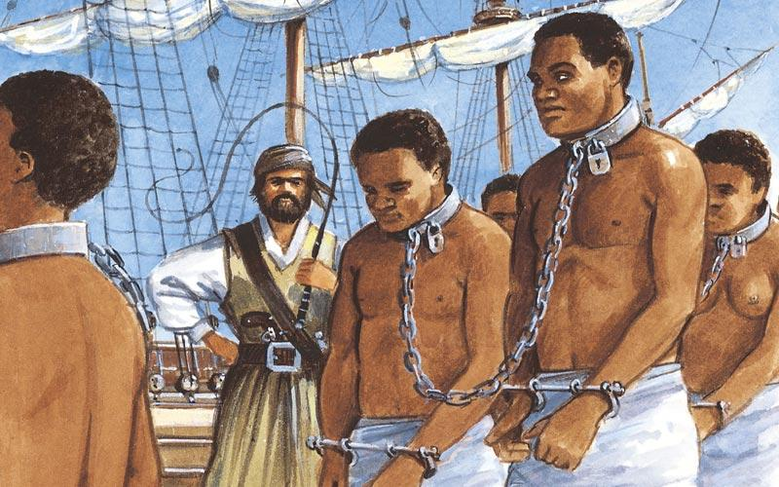
Для работы на плантациях и рудниках начался массовый ввоз чернокожих невольников из Африки, что породило одно из самых позорных явлений Нового времени – работорговлю.

Slide 15
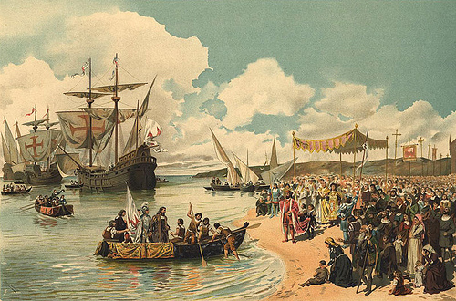
Португальская колониальная империя
Португалия утвердилась в Индии, а затем начали распространять своё господство по всей Южной Азии.
Португальцы установили торговые связи с Китаем, Японией. В 1557 г. они основали Макао – первую европейскую колонию на территории Китая. Из стран Дальнего Востока в Европу доставлялись чай, шёлк, фарфор.

Slide 16
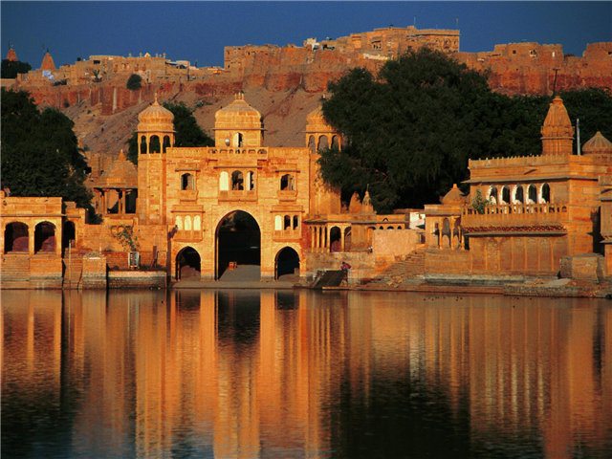
Португальцы встретились с высокоразвитой цивилизацией. Они создавали сеть опорных пунктов, стремясь поставить под контроль богатейшую торговлю Ост-Индии. В 1580 г., когда Португалия была захвачена Испанией, образовалась гигантская колониальная империя, просуществовавшая до 1640 г.

Slide 17
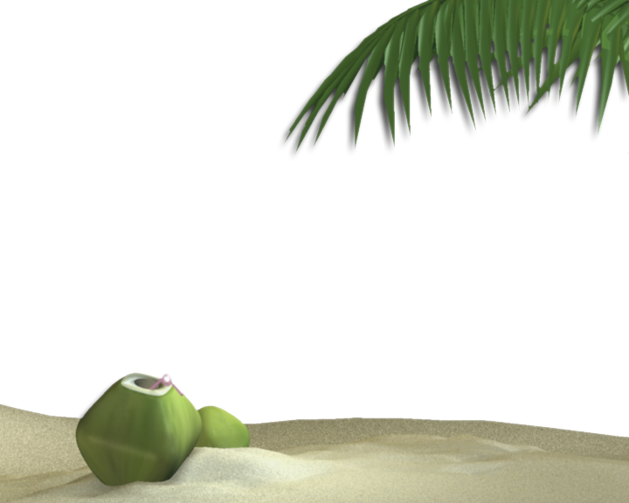
Последствия географических открытий
положительные
1. Разрушение старых последствий о мире
2. Получены новые данные о Земле – она по форме шар
3. Новые представления о землях, континентах, народах
4. Получили развитие науки: география, астрономия, история
5. Складывается единый мировой рынок
6. Главные морские пути сместились из морей в океаны
7. Появились новые порты: Лиссабон, Лондон, Амстердам
8. Новые продукты питания

Slide 18
Последствия географических открытий
отрицательные
1. Гибель древней культуры Нового Света
2. Создание новых колоний
3. Революция цен
4. Большие жертвы, гибель путешественников, мирного населения

